Slide 1
Perancangan Sistem Rekomendasi E-Commerce Penjualan Produk Makanan dan Minuman Dengan Mempertimbangkan Kondisi Kesehatan dan Larangan Konsumsi Makanan
SEMINAR TUGAS AKHIR 1
Nicolas Novian Ruslim
18211031
Pembimbing :
Dr. Ir. Arry Akhmad Arman, M.T.
Penguji :
Dicky Prima Satya, S.T., M.T.

Slide 2
Pendahuluan

Slide 3

Latar Belakang
E-commerce mempermudah dan mempercepat proses membeli dan membandingkan produk

Slide 4






Latar Belakang
E-commerce yang menjual produk kebutuhan harian berkembang di beberapa negara

Slide 5

Latar Belakang
Sistem rekomendasi yang efektif meningkatkan penjualan produk yang ditawarkan e-commece
Amazon mengalami peningkatan 29% penjualan[14].
[14] Mangalindan, JP. “Amazon’s Recommendation Secret”. http://fortune.com/2012/07/30/amazons-recommendation-secret/

Slide 6
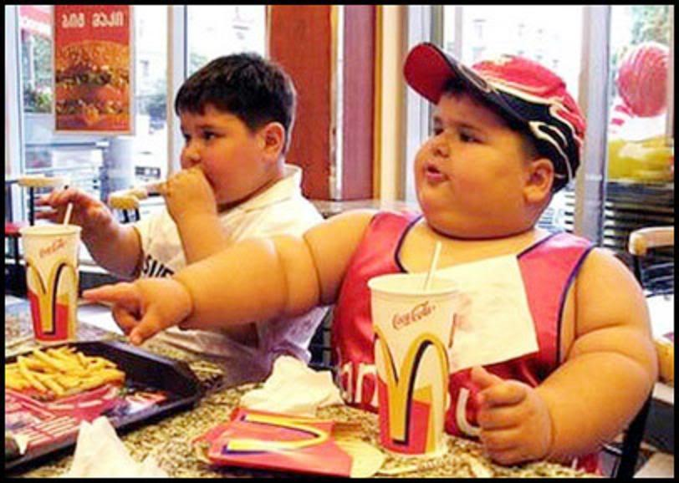
Latar Belakang
Konsumsi berkaitan erat dengan pertimbangan kesehatan (penyakit dan larangan konsumsi makanan).

Slide 7
Tujuan
Merancang mekanisme dalam memperoleh dan mengolah data
Merancang operasi penyampaian rekomendasi
Melakukan evaluasi terhadap keberjalanan sistem rekomendasi

Slide 8
Batasan Masalah
Mencakup tahap perancanaan, desain sistem, implementasi serta evaluasi.
Evaluasi dilakukan dengan memastikan ketepatan sistem rekomendasi dalam memberikan saran produk yang aman atau baik dikonsumsi.
Penyakit yang dipertimbangkan dibatasi pada penyakit jantung, diabetes dan hipertensi.

Slide 9
Dasar Teori

Slide 10
E-Commerce dan Permasalahan
Aktivitas bisnis/komersial memanfaatkan perangkat elektronik
Permasalahan :
Biaya pengiriman yang dirasa memberatkan
Kepercayaan antara pembeli dan penjual
Keamanan transaksi yang dilakukan
Layanan yang kurang personal
Terlalu banyak pilihan

Slide 11
Sistem Rekomendasi
suatu alat dan teknik yang menyediakan saran terkait suatu hal untuk dapat dimanfaatkan oleh user[6]
Tantangan [5]:
Kualitas rekomendasi
Menghasilkan rekomendasi untuk banyak data pengguna dan produk
Cakupan data
[5] Sarwar, B., Riedl, J. 2001. “Item-based Collaborative Filtering Recommendation Algorithms”.
[6] Ricci, Francesco, et al. 2011. “Recommender System Handbook”. New York: Springer

Slide 12
Algoritma Item-based Collaborative Filtering
Digunakan oleh Amazon
Membandingkan pembelian dan rating yang dilakukan pengguna dengan item yang serupa, kemudian dijadikan daftar rekomendasi[7].
[7] Linden, G., Smith, B., & York, J. 2003. “Amazon.com Recommendations – Item-to-Item Collaborative Filtering,”

Slide 13
Algoritma Item-based Collaborative Filtering
For each item in product catalog, I1
For each customer C who purchased I1
For each item I2 purchased by customer C
Record that a customer purchased I1 and I2
For each item I2
Compute the similarity between I1 and I2
[7] Linden, G., Smith, B., & York, J. 2003. “Amazon.com Recommendations – Item-to-Item Collaborative Filtering,”

Slide 14
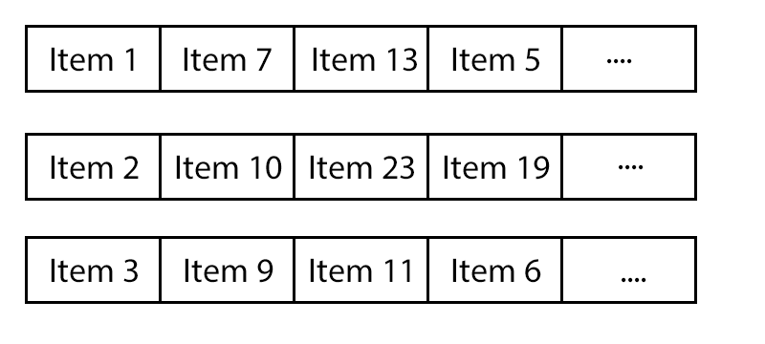
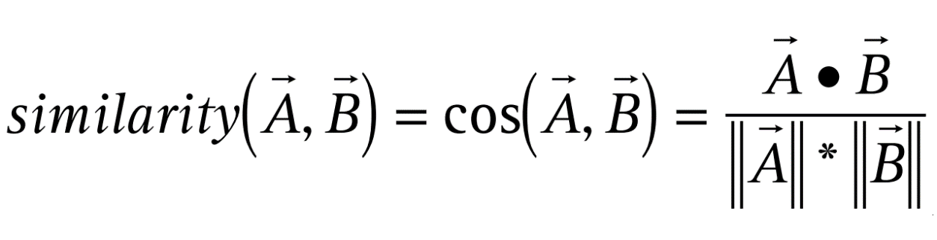
Algoritma Item-based Collaborative Filtering

Slide 15

Usability Testing
Usable adalah kondisi dimana orang yang menggunakan produk tersebut tidak kebingungan dalam menggunakannya.
Pengetesan dilakukan dengan meminta beberapa orang mencoba menggunakan sistem yang dibuat dan melihat perilaku mereka saat menggunakan sistem tersebut.

Slide 16
Metodologi

Slide 17
Metodologi
Studi literatur
Algoritma
Informasi kesehatan terkait penyakit tertentu.
Survei
Pola konsumsi masyarakat
Keakuratan dari rekomendasi yang diberikan
Analisis
Data dibutuhkan
Potensi sistem rekomendasi
Metode evaluasi

Slide 18
Metodologi
Perancangan sistem
Evaluasi
Mean Absolute Error (MAE)
Usability testing
Wawancara
Kuesioner

Slide 19
Analisis Kebutuhan & Solusi

Slide 20


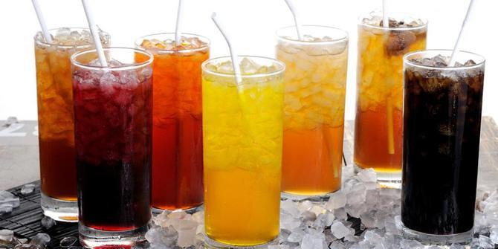

Deskripsi Sistem E-Commerce
Menjual produk buah, sayur dan umbi, daging, telur, makanan dan minuman.
Menampilkan resep-resep makanan
Setelah informasi resep terdapat pilihan membeli bahan resep tersebut.

Slide 21
Analisis Kondisi Konsumen E-Commerce
Target konsumen berusia 16-35 tahun.
Survei dilakukan pada 100 responden.
Kesadaran dalam konsumsi makanan sehat rendah :
47% menyadari pola konsumsi mereka tidak baik bagi kesehatan
23% menyatakan tidak tahu apakah pola konsumsi mereka baik atau tidak
Internet menjadi sumber informasi utama
80% menyatakan mengakses informasi mengenai produk yang sebaiknya/dilarang dikonsumsi melalui internet

Slide 22
Kebutuhan Fungsional (1/2)
Mampu menghilangkan produk-produk yang dilarang untuk dikonsumsi
Mampu memunculkan produk yang dilarang untuk dikonsumsi atas pilihan pelanggan.
Mampu memberi rekomendasi dengan memperhatikan produk yang sebaiknya dikonsumsi oleh pelanggan untuk pengobatan penyakit tertentu.
Mampu memberi rekomendasi produk-produk yang aman dikonsumsi serta dinilai serupa dengan produk yang disukai atau sedang dilihat oleh pelanggan tersebut.

Slide 23
Kebutuhan Fungsional (2/2)
Mampu memberikan informasi resep makanan yang baik dikonsumsi untuk pengobatan penyakit tertentu
Mampu menghilangkan resep makanan yang tidak aman untuk dikonsumsi oleh pengguna berdasarkan komposisi makanan dari resep tersebut.
Mampu memunculkan resep makanan yang tidak aman dikonsumsi atas pilihan yang dilakukan oleh pelanggan
Mampu memberikan rekomendasi resep makanan yang aman dikonsumsi dan dinilai serupa dengan resep yang disukai atau sedang dilihat oleh pelanggan tersebut.

Slide 24
Kebutuhan Non-Fungsional
Proses pemberian rekomendasi tidak berpengaruh signifikan terhadap kecepatan memunculkan halaman website kepada pelanggan
Tata letak rekomendasi mudah ditemukan
Rekomendasi yang diberikan dinilai berguna dan bagus oleh pelanggan
Rekomendasi yang diberikan tidak mengalihkan pelanggan dari tujuannya semula

Slide 25
Daftar Pustaka
[1] Sigel, Jerrold. “Define e-Commerce!”. www.umsl.edu/~siegelj/Course5890/definitions.html. Diakses pada 20 Desember 2014.
[2] Shim, S., Pendyala, V., Sundaram, M., & Gao, J. 2000. “Business-to-Business e-Commerce Frameworks”.
[3] Janssen, D. “Digital Commerce (D-Commerce)”. http://www.techopedia.com/definition/23336/digital-commerce-d-commerce. Diakses pada 20 Desember 2014.
[4] Rouse, M. “M-Commerce (Mobile Commerce)”. http://searchmobilecomputing.techtarget.com/definition/m-commerce. Diakses pada 20 Desember 2014.
[5] Sarwar, B., Riedl, J. 2001. “Item-based Collaborative Filtering Recommendation Algorithms”.
[6] Ricci, Francesco, et al. 2011. “Recommender System Handbook”. New York: Springer
[7] Linden, G., Smith, B., & York, J. 2003. “Amazon.com Recommendations – Item-to-Item Collaborative Filtering,”.
[8] Z. Qiu, M. Chen, & J. Huang. 2010. “Design of Multi-mode E-commerce Recommendation System”. 2010 Third Int. Symp. Intell. Inf. Technol. Secur. Informatics, no. 807018, pp. 530–533.

Slide 26
Daftar Pustaka
[9] Swearingen, K., Sinha, R. 2001. “Beyond Algorithms : An HCI Perspective on Recommender Systems”. ACM SIGIR 2001 Workshop on Recommender Systems (2001), pp. 1–11.
[10] Zhang, J., Lin, Z., Xiao, B., & Zhang, C. 2009. “An Optimized Item-based Collaborative Filtering Recommendation Algorithm”. 2009 IEEE International Conference on Network Infrastructure and Digital Content, 414–418.
[11] J. L. Herlocker, J. A. Konstan, L. G. Terveen, & J. T. Riedl. 2004. “Evaluating Collaborative Filtering Recommender Systems”. vol. 22, no. 1, pp. 5–53.
[12] Rubin, J., Chisnell, D., & Spool, J. 2008. “Handbook of Usability Testing 2nd Edition”.
[13] Krug, Steve. 2005. “Don’t Make Me Think : A Common Sense Approach to Web Usability, 2nd Edition”.
[14] Mangalindan, JP. “Amazon’s Recommendation Secret”.http://fortune.com/2012/07/30/amazons-recommendation-secret/. Diakses pada 18 Desember 2014.

Slide 27
Terima Kasih

Slide 28
Algoritma Sistem Rekomendasi
User-based Collaborative Filtering
Item-based Collaborative Filtering
Sarwar et al. melakukan eksperimen dan memperoleh bahwa item-based CF menghasilkan performa dan kualitas yang lebih baik dari user-based CF
Cluster Model
Cluster model membagi pengguna berdasarkan segmen-segmen dan memperlakukan tugas-tugas yang dijalankan sebagai permasalahan klasifikasi.
(-) Kualitas rekomendasi yang dihasilkan rendah karena membandingkan pengguna dengan sejumlah segmen yang dapat dikontrol daripada membandingkan dengan seluruh pengguna
Search-based method
Algoritma search-based method menganggap permasalahan rekomendasi sebagai masalah pencarian item yang serupa. Membuat sebuah query untuk menemukan item-item populer serupa dengan kesamaan pengarang, artis, kata kunci atau subjek
(-) algoritma ini tidak cocok untuk pengguna dengan jumlah pembelian atau rating yang besar karena harus dilakukan query untuk setiap item yang dibeli atau dinilai.
(-) kualitas rekomendasi rendah

Slide 29
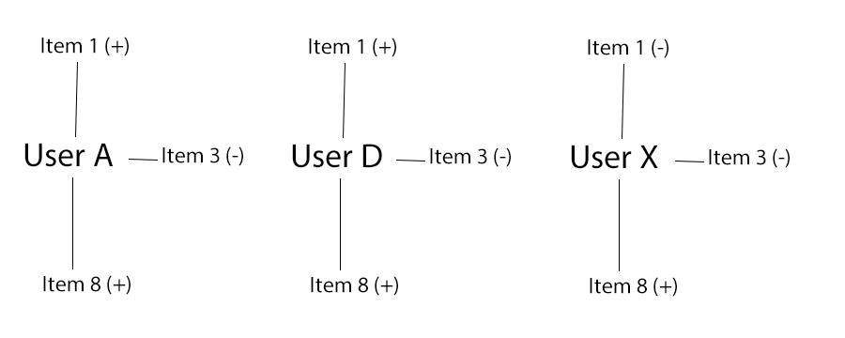
User-based CF

Slide 30
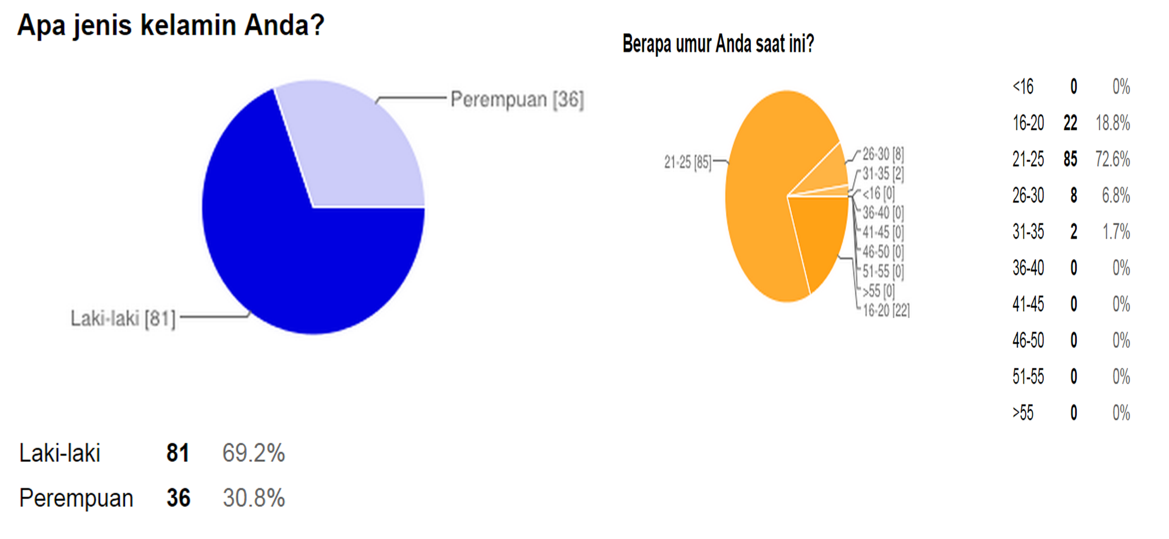
Survei

Slide 31
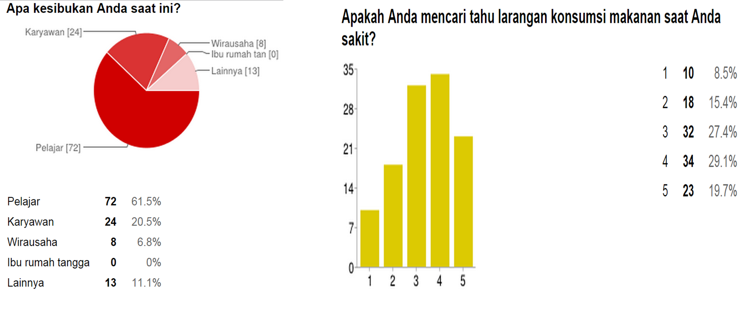
Survei

Slide 32
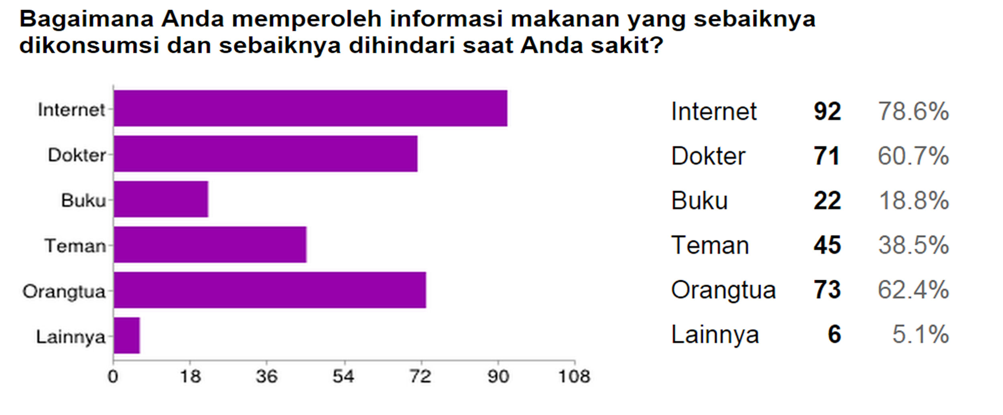
Survei

Slide 33
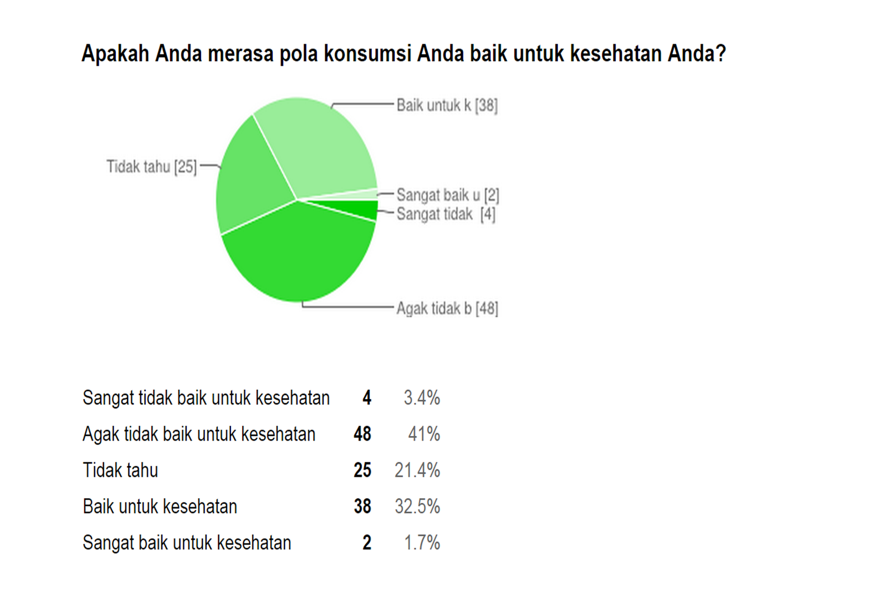
Survei

Slide 34
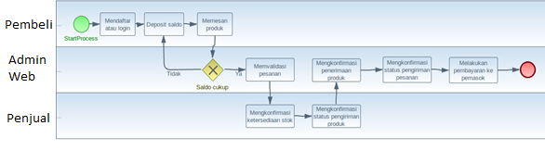
Proses Bisnis

Slide 35
Usability Testing
Usability testing dilakukan untuk menjamin [13]:
Sistem bermanfaat bagi pengguna
Sistem dapat membantu mencapai tujuan pengguna secara cepat
Perilaku sistem sesuai dengan ekspektasi pengguna
Sistem mudah dioperasikan
Mendapat respon positif dari pengguna
[13] Krug, Steve. 2005. “Don’t Make Me Think : A Common Sense Approach to Web Usability, 2nd Edition”.

Slide 36
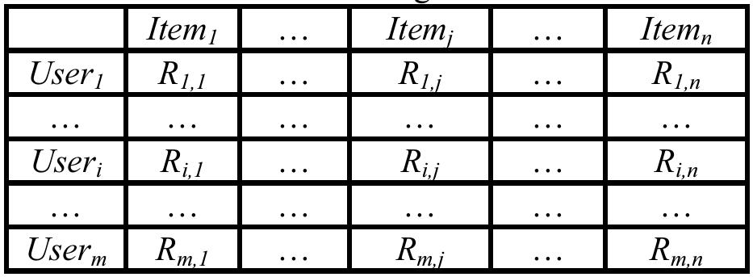
Rincian Algoritma
User rating data matrix

Slide 37
Rincian Algoritma
2. Item Similarity Computation
The ratings of the i-th item and j-th item in the m dimensional user-space

Slide 38
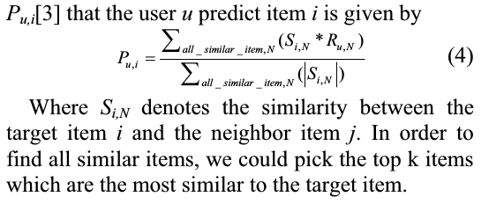
Rincian Algoritma
3. Prediction Computation

Slide 39
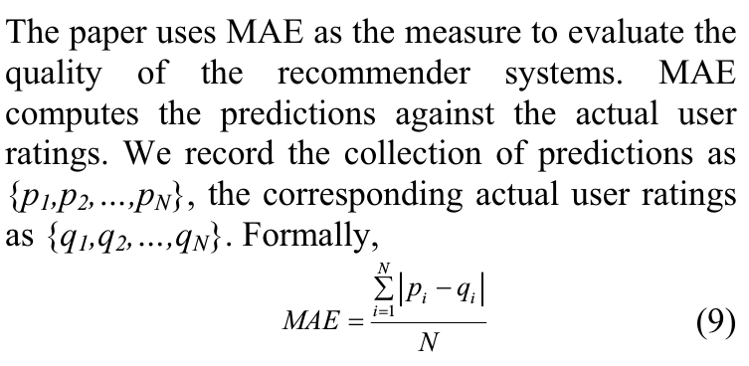
Mean Absolute Error

